Slide 1
مهندسی اینترنت(بخش دوم)
گردآوری:مهندس رضاپور
e.rezapoor@gmail.com

Slide 2
سرفصل ها جلسه 1
مروری بر مفاهیم شبکه و انواع آن
مسیریابی در شبکه
Wireless Lan
بررسی انواع الگوریتم های مسیریابی بی سیم
استانداردهای شبکه بی سیم
شبکه های بی سیم سیارموردی
شبکه های vanet و manet
شبکه های حسگر بی سیم و بررسی الگوریتم های آن

Slide 3
دیدگاههای شبکه
دیدگاه اول: مدل سازی و ارزیابی سیستم ها
(مدل سازی شبکه های صف)
دیدگاه دوم: شبکه های کامپیوتری
دیدگاه سوم:محصولات الکترونیکی جدید
(دوربین عکاسی، موبایل و...)
(وجود سیستم chip(=منابع
کاهش کیفیت سرویسbuttle neck=
تولید NetWork on chip(تولد روتر)
- استفاده از انواع توپولوژی ها(مش و...)
- استفاه از parallesim به جای SERIALISM

Slide 4
دیدگاه دوم:مفاهیم اولیه شبکه
اجزا شبکه : سخت افزار
نرم افزار
عناصر ارتباطی( اتصال بین دو bs :بازی آنلاین)
مفهوم TELECOMMUNICATON(انتقال داده و ویدئو...)
لایه بندی شبکه
مدل OSI
مدل TCP/IP
مدل NOVEL

Slide 5
دیدگاه دوم:مفاهیم اولیه شبکه...
پروتکل: جهت برقراری ارتباط نظیر به نظیر
آدرس ها:
  آدرس mac(فیزیکی):(
  * ایجاد ارتباط بین دو سیستم (داخل Lan)
  * استفاده از پروتکل CSMA/cd
  * 48 بیتی (دوتا 6 رقم)
 | Packet | Destination Mac | Source Mac
 | Destination Ip | Source Ip

Slide 6
...
آدرس Ip:
- ارتباط بین دو شبکه(خارج از lan)
-فاز 1: استفاده از روتر و آدرس مک مقصد
-فاز2: استفاده از الگوریتم مسیریابی
کلاس بندی IP:
* دو بخش اول unvalid(خاص lan)
*خرید ip Valid برای یک شرکت نه برای هر شخص

Slide 7
مسیریابی : جلسه2
IOS(Internetwork operating System)
مسیریاب: عامل ارتباط بین دو شبکه
Back bone: مسیریاب+کانال ها
الگوریتم های مسیر یابی: بهینه ترین مسیر
Hop count(گام حرکت)
Congestion(ازدحام)

Slide 8
انواع الگوریتم های مسیریابی:
دیدگاه اول: از بعد روش تصمیم گیری و میزان هوشمندی الگوریتم
* ایستا:تعیین مسیر قبل از شروع کار شبکه
*پویا: تعیین بهترین مسیر در ین اجرا
دیدگاه دوم: از چگونگی جمع آوری و پردازش اطلاعات
* متمرکز-Centeralized
*توزیع شده- Distributed

Slide 9
...
ویژگی های الگوریتم های ایستا:
- عدم توجه به ترافیک شبکه
- وجود جدول مسیریابی ثابت
-سرعت بالاپ
-تنظیم جدول مسیریابی به شکل manual
-کند بودن تغییر مسیر

Slide 10
...
ویژگی های الگوریتم های پویا:
- به هنگام سازی جداول مسیریابی به صورت دوره ای
- تصمیم بر اساس ترافیک شبکه
- تغییر سریع مسیرها
- تصمیم گیری بر اساس وضعیت فعلی
-ایجاد تاخیر های بحرانی هنگام انتخاب بهترین تصمیم(عیب)

Slide 11
...
الگوریتم های سراسری(متمرکز):
* اطلاع کامل تمام مسیریاب ها از هزینه ها و توپولوژی ها
* Link State (مثل الگوریتم دایجسترا)
*

Slide 12
…
الگوریتم های غیر متمرکز:
*عدم اطلاع از کل توپولوژی
*محاسبه هزینه با همسایه ها
مثال: استفاده از hello packet در شبکه باسیم و..
*ارسال جداول مسیریابی در بازه زمانیبرای همسایه ها
*پیچیدگی زمانی کم
*Distance Vector

Slide 13
...
نکته مهم:
«بهترین مسیر همیشه کوتاهترین مسیر نیست»

Slide 14
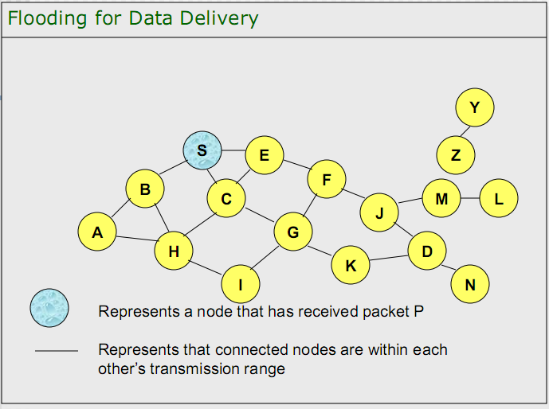
Load balancing
روش سیل آسا –Flooding Algorithm:
  کپی کردن بسته و ارسال آنها

Slide 15
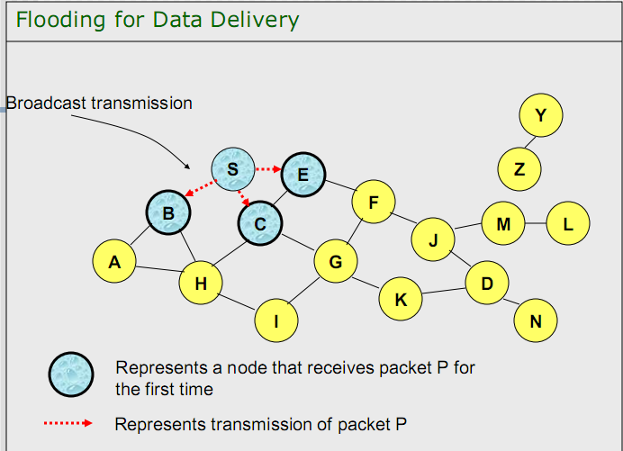
...

Slide 16
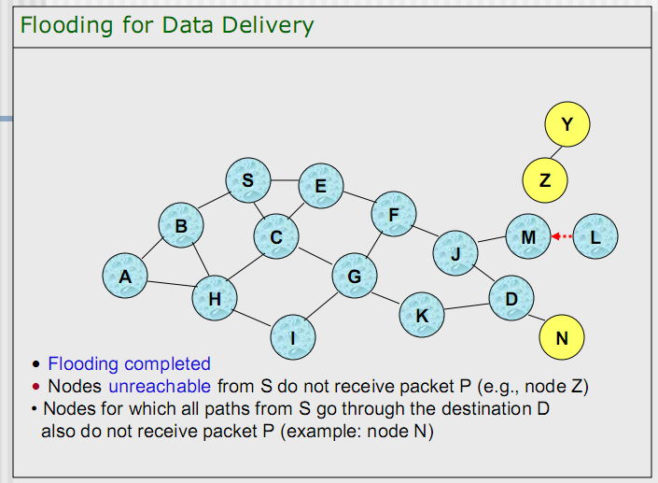
...

Slide 17
…
عیب: ایجاد loop و از کار افتادگی
رفع عیب:
  استفاده از id
  تعریف life time

Slide 18
الگوریتم های ls
فاز های طراحی:
  الف- شناسایی مسیریاب های مجاور
    1-1ارسال بسته hello packet
    1-2 اعلام آدرس ip مسیریاب های مجاور
    1-3 درج اطلاعات در جدول
    ب- اندازه گیری هزینه:
    2-1 اندازه گیری تاخیر
    2-2 ارسال پیغام Echo packet
    2-3 ارسال Echo Reply از دریافت کننده
    2-4 در صورت وجود وقفه محاسبه زمان اتلافی

Slide 19
...
ج)تشکیل بسته های ls:
حاوی: شماره ترتیب (sequential)
طول عمر(انقضا)
آدرس جهانی مسیریاب های مجاورو هزینه تخمینی
د) توزیع بسته های ls
ارسال بسته به روش سیل آسا
عدم وجود loop از طریق ip Seq
جلوگیری از بسته های تکراری از طریق تعریف life time
احراز هویت جهت جلوگیری از بسته های آلوده

Slide 20
…
ه) محاسبه مسیرهای جدید
  تشکیل ساختمان داده گراف
  استفاده از الگوریتم دایجسترا
B
4
A
A
Seq
Age
4 | b
5 | e
5
E

Slide 21
الگوریتم های DV یا بردار فاصله
به کل اطلاعات شبکه نیاز ندارند.
DV | RIP | Bellman Ford | Ford Forkerson routing
روش کار:
  محاسبه مسیر و درج در جدول(همانند ls)
  عدم ارتباط مسقیم = بی نهایت
  ارسال ستون هزینه از جدول به مسیریاب های مجاور ر بازه زمانی مشخص
  آپدیت کردن جدول مسیریابی با دریافت اطلاعات جدول جدید از همسایه

Slide 22
مثال ...

Slide 23
...
مشکلات این الگوریتم:
  عدم همگرایی سریع جداول هنگام خرابی یک مسیر
  مشکل شمارش تا بی نهایت
  راه حل:
  عدم ارسال هزینه به آنهایی که قطعا باید از همان مسیریاب بگذرند بعبارتی آنرا بی نهایت اعلام می کند
A
B
C
D
E
Nf
1
1
1
1
Nf
Nf
2
2
2
Nf
Nf
Nf
3
3
Nf
Nf
Nf
Nf
4

Slide 24
مسیریابی سلسله مراتبی Hierarchical جلسه 3
با افزایش اندازه شبکه بیشتر مطرح می شود(نظیر اینترنت)
مثال:

Slide 25
...
مفروضات: 720 مسیریاب
به روش Dv (بدون سلسه مراتبی):1دسته= ناحیه =720 رکورد
سلسه مراتبی 2سطحی= 1دسته= 24 ناحیه =30 مسیریاب=53 رکورد
سلسه مراتبی 3سطحی :8دسته =9 ناحیه =10مسیریاب=25 رکورد
...
بنابراین: هر چه تعداد سطوح در این روش افزایش یابد، تعداد رکوردها کم واز طرفی پیچیدگی بیشتر خواهد شد

Slide 26
مسیریابی در اینترنت
شبکه های خودمختار یا Autonomous (AS):
تحت نظارت و سرپرستی یک مجموعه بوده مثل:
  اینترنت: مجموعه As ها
  شبکه دانشگاه تهران: AS خصوصی
یادآوری:
  هردانشکده دردانشگاه یک Lan داردکه بوسیله روتربهم متصل اند
  روترهای متصل به اینترنت دارای Ip Valid
  جهت استفاده از اینترنت می بایست به روترها با Ipvalid ارجاع کرد

Slide 27
…
Border Gateway:دروازه مرزی: روترهایی متصل به اینترنت
Interior Gateway:دوازه های داخلی:روترهایی که بین شبکه های Lan
شکل:
3بار عمل مسیریابی نیاز است.

Slide 28
پروتکل های مسیریابی
پروتکل RIP و پروتکل OSPF(روتر های داخلی)
پروتکل BGP (روترهای خارجی)
RIP:
  اولین پروتکل داخلی
  مبتنی بر DV
  معیار هزینه =تعداد گام
  مبادله جدول مسیریابی هر 30 ثانیه بین مسیریاب های مجاور
  مناسب شبکه های کوچک نهایتا 15روتر

Slide 29
...
مسریابی هر 30ثانیه در مدل TCP/IPبین لایه :
  دوم (اینترنت؛مسیریابی)و چهارم(کاربردی؛آپدیت مسیریابی)
  در صورت بزرگ بودن شبکه وجهت جلوگیری از گم شدن بسته ها بسته ها قطعه بندی می شوند و یا ناحیه بندی و ... (مثل خود اینترنت)

Slide 30
پروتکل OSPF
استفاده از الگوریتم Ls و عدم وجود مشکل شمارش تا بی نهایت
در نظر نظر گرفتن چندین معیار هزینه در انتخاب مسیر
در نظر گرفتن حجم بار و ترافیک
همگرایی سریعتر جدول مسیریابی در هنگام خرابی یک مسیریاب
انتخاب مسیر مناسب برای یک بسته بر اساس Type of Service
  Type of service(delay| throughput | reliability ,…)
  استفاده از پروتکل ip برخلاف rip که از udp استفاده می کند
  برقراری loadbalancing و موازنه در استفاده از مسیر
  پشتیبانی از مسیریابی سلسله مراتبی
  قبول جداول مسیریابی فقط در ازای احراز هویت
  تقسیم یک شبکه AS به تعدادی ناحیه و ارسال جداول در هنگام بهنگام سازی

Slide 31
... مثال

Slide 32
پروتکل BGP
به جای مبادله جداول مسیریابی به همسایه های مجاور فهرستی از مسیرهای کامل بین دو مسیریاب درشبکه را برای همسایه می فرستد
عدم وجود مسیر=عدم ارسال به همسایه= مردن=حذف تمام مسیرهایی که از آن مسیریاب می گذرد
  ارسال پیغام KeepAlive جهت اعلان حضور در شبکه

Slide 33
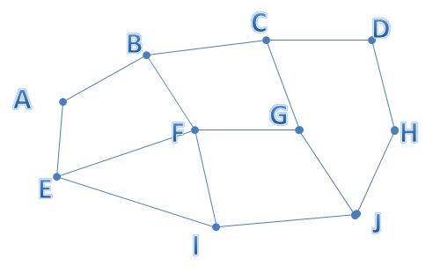
... مثال)
F→D
From B: used “BCD”
From G: Used “GCD”
From I: Used “IFGCD”
From E: used “EFGCD”

Slide 34
انواع پیام در پروتکل BGP:
پیام Open:
    - احراز حویت به دیگران(مشابه پیغام Hello)
  پیام KEEP Alive:
  - پاسخی برای پیام Open (Ack) و
  -اعلام زنده بودن در زمانی که مسیریاب چیزی برای ارسال نداشته
  پیام Notification:
  - عدم تصدیق= ارسال گزارش خرابی از سوی گیرنده
  پیام Update:
  - همان اعلان مسیر جدید است(تغییر مکان گره، تمام شدن باطری...)

Slide 35
Wireless Lan:
تقسیم بندی شبکه های بی سیم:
  شبکه های بدون ساختار (Non-Infrastructural net)
  شبکه های با ساختار (Infrastructural Net)
  بدون ساختار:
  * زیر ساخت ارتباطی وجود ندارد مثل برق و..(شبکه های سنسور)
  * هر سنسور هردونقش Workstation و Router را داراست
  شبکه های باساختار:
  * دارای زیرساخت ارتباطی (مثل موبایل و دکل ...)

Slide 36
ویژگی های شبکه های بی سیم
-هزینه کمتر
نصب آسان
امنیت قابل قبول
اصلی ترین هدف(Cost Efficiency)

Slide 37
استانداردهای شبکه های بی سیم
انتقال اطلاعات در شبکه بی سیم~ امواج AM/FM
استانداردها طبق کمیسیون Fcc:
  802.11 (802.3,802.4 برای token Ring و BUS)
  802.16 (Wimax)
  IEEE802.11
  IEEE802.11B
  IEEE802.11A
  IEEE802.11G
  IEEE802.11.N
  تفاوت در سرعت انتقال داده و فرکانس کاری و امنیت (WEP)

Slide 38
Ad hoc Mobile Wireless Network
طبقه بندی شبکه های سیار موردی:
  Manet
  Sensor
  Vanet
  خصایص کلی
  * مجموعه ای از host ها بدون داشتن شبکه متمرکز
  * عدم وجود Coordinator و استانداردهای شبکه های Wan
  *هر گره به تنهایی Self Organize
  تفاوت با شبکه های بی سیم باساختار:
  عدم وجود AccessPoint و Gateway

Slide 39
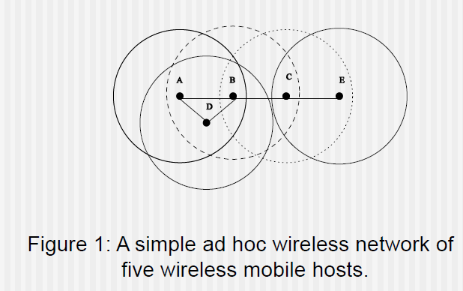
سایر خصوصیات ...
سرعت بالا در چینش
Neighborhood Awareness
Multi hop Communication
Unit disk Graph

Slide 40
...
Self Organize
Scare resource(در بعد پهنای باند و باطری)
Dynamic Topology

Slide 41
برخی کاربردها
Sensor Net & indoor Wireless environments
Pervasive Computing
Vanet
VDTN(شبکه های تحمل پذیر تاخیر بین خودرویی)(خودرو حامل پیام)
کاربرد نظامی
کمک رسانی و امداد نجات
...

Slide 42
مهمترین آیتم ها در این شبکه ها
Mobility
Location (GPS)
Net Management
Resource Management
QOS
Security

Slide 43
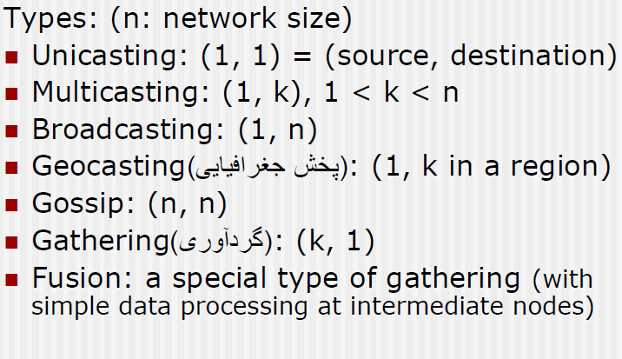
مسیریابی در ADhoc

Slide 44
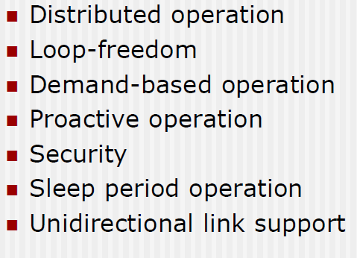
ویژگی های کیفی AD hoc

Slide 45
معیارهای کمی در Adhoc(قابل ارزیابی)
ThroughPut or delay End to End (نسبت دریافت به ارسال)
زمان در دسترس بودن مسیر(شکست مسیر OverHead)
درصد بسته های خارج از ردیف به مقصد رسیده
بهره وری بخصوص از بعد منابع

Slide 46
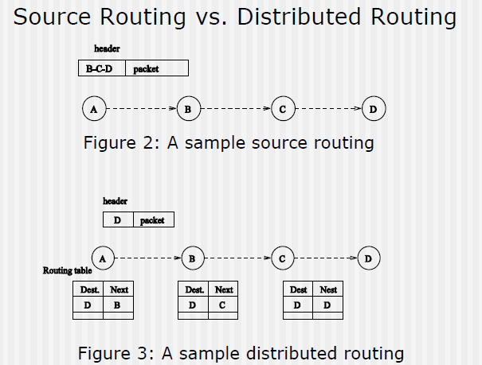
انواع مسیریابی در اینترنت

Slide 47
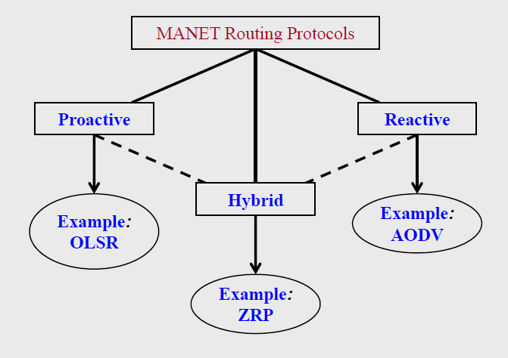
طبقه بندی مسیریابی در ADhoc
در شبکه های Adhoc نمی توان از روش های SR , DRاستفاده کرد
Proactive & Reactive
Hierachical &flat

Slide 48
Proactive
مبتنی بر جدول
تمام اطلاعات را مستقل از نیاز یاعدم آن در جدول نگه می دارد
مزیت:
  تاخیر پایین (داشتن تمام مسیرها)
عیب:
  افزایش سربار و افزایش بی رویه مصرف پهنای باند
  * پروتکل DSDV مبتنی بر تقاضا

Slide 49
Reactive
مسیر On demand
2فاز مسیریابی: کشف مسیر و نگهداری مسیر
عیب:
  اگر فعالیت(ارسال ودریافت گره) زیاد باشد =تداخل
مزیت:
  ذخیره انرژی و پهنای باند در حالت غیر فعال بودن
* تاخیر زیاد نسبت به Proactive(کشف مسیر همان جا)
نامناسب برای Real time system
DSR(مبتی بر مسیریابی منبع)، AODV Hop By Hop))، TORA

Slide 50
Hybrid
Proactive+ Reactive(Preference)
Zone Routing protocol:
- همسایه ها (Proactive)، غیرهمسایه (Reactive)
Safari Routing Protocol:
همسایه ها (Reactive)، غیرهمسایه (Proactive)

Slide 51
Destination sequenced distance vector
الگوریتم DSDV:
  Proactive
  همان الگوریتم Bellman Ford
  بهبود یافته DV
  آپدیت جداول هر t ثانیه
  Routing Table(Metric, ip seq, rout to destination)
  ارسال ستون های Ipseq و New Rout هر t ثانیه
  Broadcasting مسیرها
  افزایش ipseq در هر گام و استفاده از ipseq بالا

Slide 52
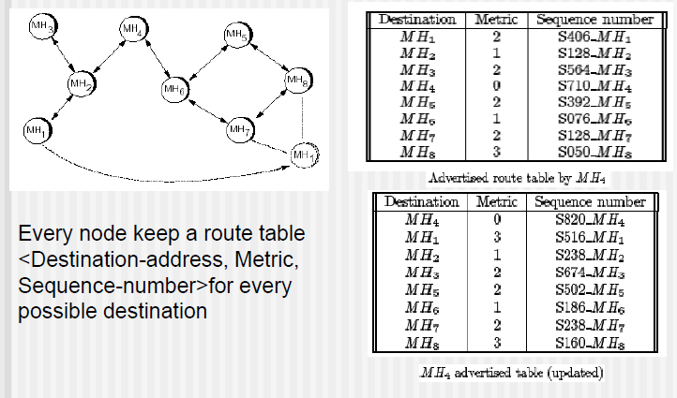
...
تغییر توپولوژی

Slide 53
Reactive
دارای 3گام:
  1 کشف مسیر(زمانی که هیچ مسیری به مقصد نداشته باشیم)(موفق یا ناموفق)
  2 ارسال داده
  3 حفظ، ترمیم و نگهداری مسیر
    حفظ(استفاده از مسیر موجود تا لحظه ممکن)
    ترمیم ونگهداری(قطع شدن مسیر های فعال)
عدم وجود Period زمانی جهت تبادل جداول
بررسی cache خود برای استفاده از مسیر وعدم نیاز به کشف مسیر
عدم وجود مسیردر Cache = کشف مسیر

Slide 54
DSR
Reactive
استفاده از rout Cache جهت استفاده از مسیر
آپدیت route Cache در زمان کشف مسیر
نحوه ارسال بسته:
  استفاده از Route Cache و قرار دادن مسیر در Header بسته
  و یا قرار دادن مسیر در هدر بسته بعد از عمل کشف مسیر

Slide 55
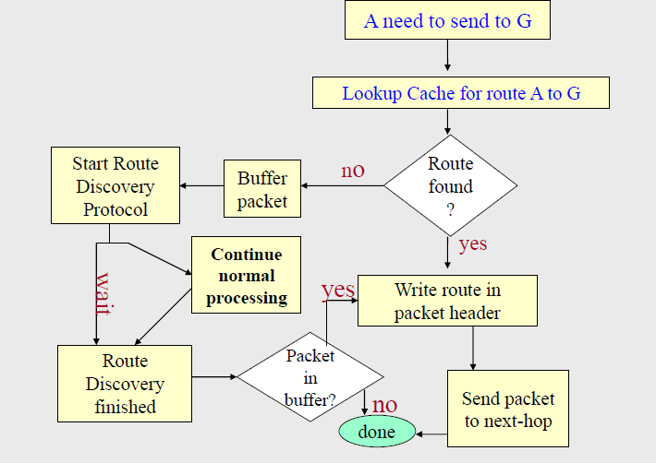
...(فلوچارت)

Slide 56
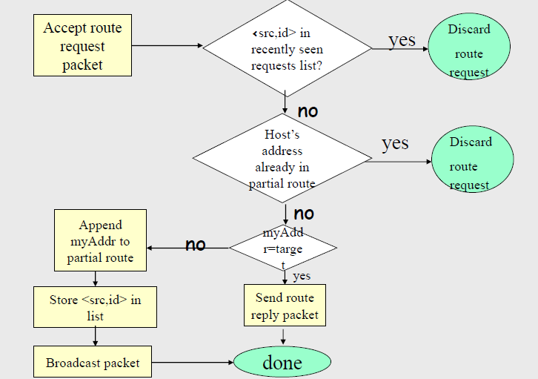
...

Slide 57
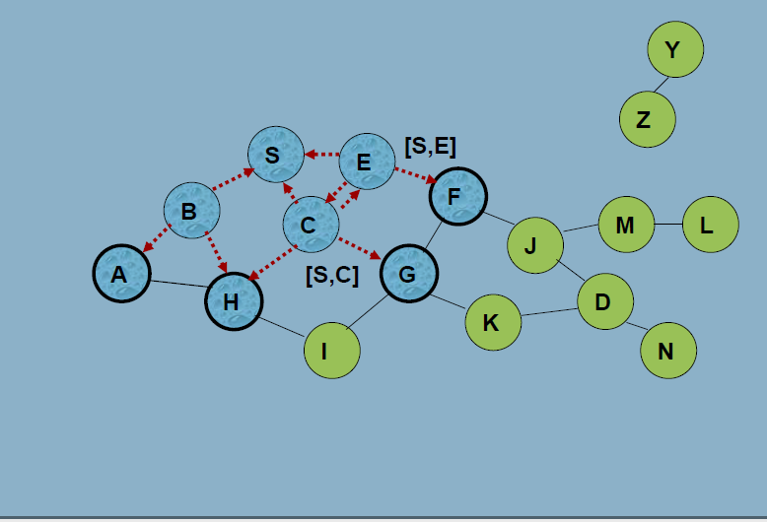
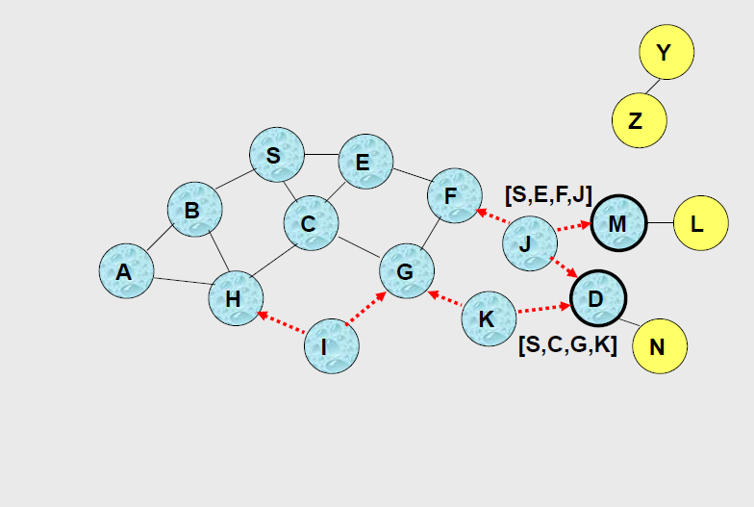
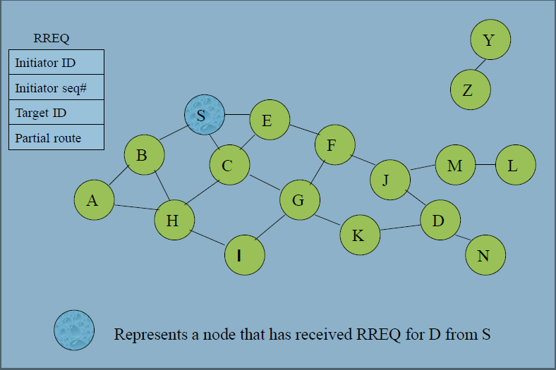
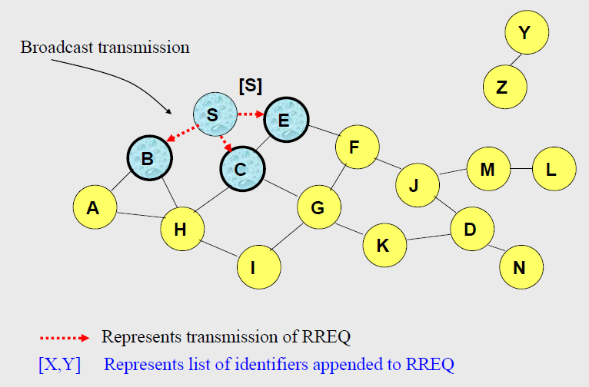
مثال

Slide 58
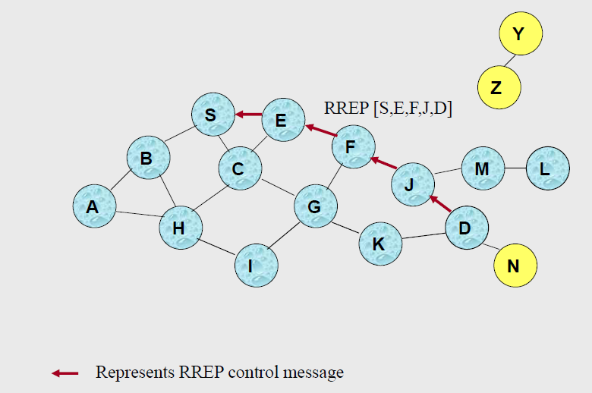
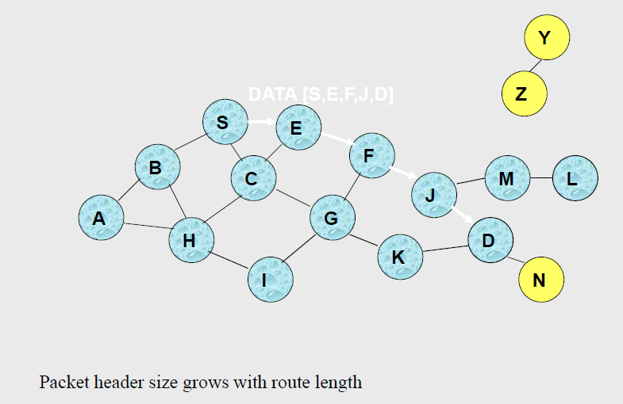
...

Slide 59
نگهداری و ترمیم مسیر
Rout Error:
  عامل تولید: گرهی که خرابی را کشف کرده
  ارسال به سمت مبدا ارسال کننده :
    آدرس گرهی که امکان ارسال بسته را ندارد
    مشخص شدن اینکه کدام لینک شکسته شده
  حذف تمام مسیرهای منتهی به گره خراب از route cache مبدا
Acknowledgment:
  اعلام سالم بودن بسته ها(جهت نگهداری مسیر)

Slide 60
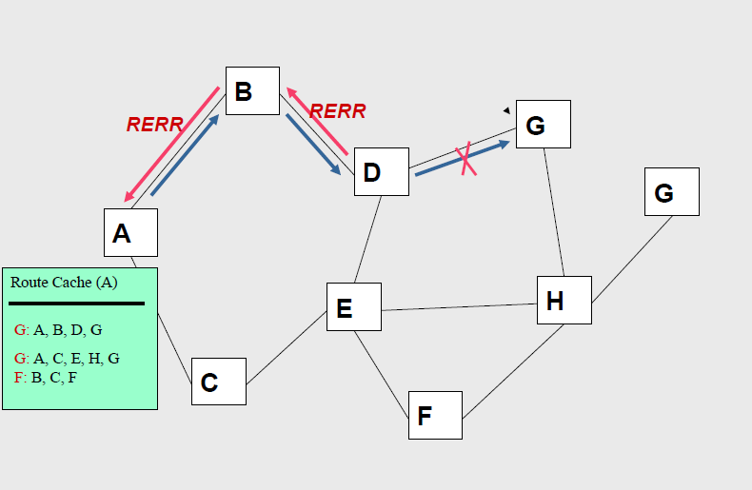

Slide 61
AODV
Reactive
مزایا:
  حذف سربار ناشی از نگهداری مسیرهایی که نیاز نیستند=بهبود مصرف باطری، پهنای باند و...
  مقیاس پذیری بالا به هنگام افزایش گره ها
معایب:
  در صورت وجود ارتباطات زیاد=اجرای متعدد کشف مسیر=سربار

Slide 62
...
DSR+DSDV
On demand
دارای تمام فاز های DSR
تکمیل مسیر توسط گره های میانی( SR نیست)
استفاده از Rreq جهت کشف مسیر
استفاده از Identifier جهت شماره گذاری مسیر
استفاده از SeqNumber به منظور یافتن مسیر جدید
  SeqNum بالاتر =مسیر جدیدتر=حذف حلقه

Slide 63
…
بروز شدن مسیر به شکل گام به گام و Distributed Route=
بروز شدن جداول طی مسیر
(DSR= بروزشدن مسیر فقط در مبدا =SR)
اجبار در استفاده از لینک های متقارن (دو طرف)
مسیر برگشت توسط RREP=استفاده از مسیر بهتر نه همان مسیر Rreq= نیاز به کشف مسیر
اعلان گزارش خرابی توسط Rerr

Slide 64
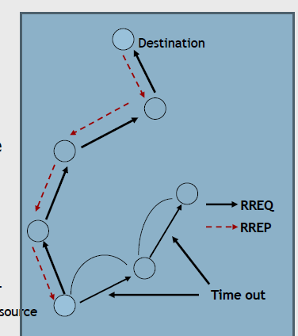
فیلدهای بسته Rreq :
Source Address (ثابت)
Broadcast Id (ثابت)
Source Seq#
Dest Address
Dest Seq#
Hop Cnt

Slide 65
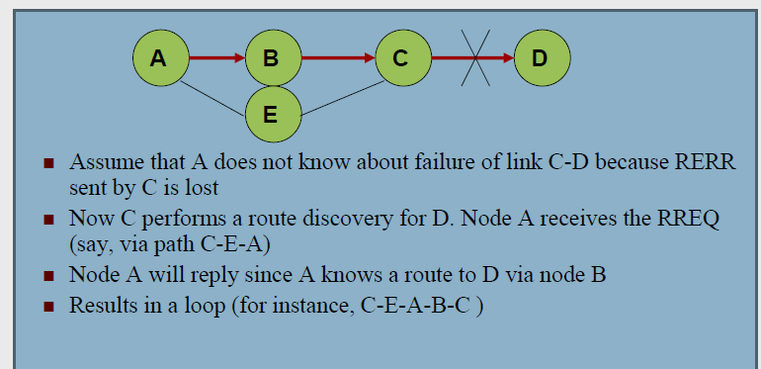
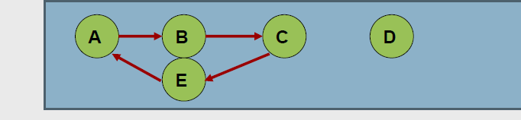

Slide 66
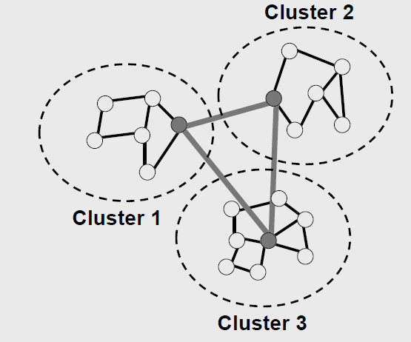
الگوریتم های سلسله مراتبی
دو نوع اند:
Cluster Based , Cds
Cluster Based:
  هر Cluster دارای یک Cluster Head(کنترل خوشه)
  Trade Off (محاسبات خوشه بندی)= overhead
  تعیین وظایف سر خوشه و خوشه
  Scalability

Slide 67
…
Cds(Connected_Domainating_Set_Based):
خوشه ها و سرخوشه ها ثابت نیستند.
برقراری ارتباط تا لحظه اخر(پشتیبانی گره ها از یکدیگر)
توانایی Sleep کردن گره های بیکار
جابجایی گره های فعال با گره های sleep
نتیجه:کاهش مصرف انرژی
پرکاربرد در Sensor ,Manet

Slide 68
CBRP Protocol
Cluster Based
2Depth (2Hop)
وجود Overlap
حفظ اطلاعات اعضای خوشه در Clusterheadها (نوع لینک و گره های همسایه)
کشف مسیر درونی = راحت=توسط اطلاعات CH
حداقل سازی تعداد Cluster ها=مصرف کم انرژی
بالا بودن Performance

Slide 69
…
2 نو ع بسته Ls:
  مربوط به Node:اطلاع از گره های همسایه در یک خوشه
  مربوط به Ch:هم مطلع از خوشه خود و هم مطلع از ch دیگر
اصلی ترین هدف: Min کردن Flooding Traffic
  تغییر در یک گره =تغییر در یک C یا یک CH نه کل شبکه(Flat)

Slide 70
ویژگی ها:
یافتن کوتاهترین مسیر(اصلی)
Local Repair در خرابی و یافتن مسیر جدید از طریق همان گره خراب نه کشف مسیر از مبدا(یکتا و اصلی)
استفاده از مسیرهای Suboptimal و Optimal
کاهش سربار کشف مسیر
Distributed
حداقل Flooding Traffic
Unidirectional Link

Slide 71
Leach Protocls
از جمله الگوریتم های cds
ارسال اطلاعات خود به سرخوشه
جمع آوری بسته ها و ارسال به ایستگاته کاری
استفاده از الگوریتم تصادفی برای اینکه آیا node جایگزین سرخوشه شود یا خیر
نودهایی که سرخوشه می‌شوند، تا p چرخه نمی‌توانند دوباره نقش سرخوشه را بگیرند(P درصد دلخواهی از تعداد خوشه‌ها)
احتمال سر خوشه شدن 1/p
انتخاب سرخوشه دلخواه بعد از هر چرخش توسط nodها
تنظیم جدول زمانبندی جهت مشخص کردن زمان ارسال هر node عضو
استفاده این الگوریتم از رسانه CDMA جهت جلوگیری از برخورد

Slide 72
ویژگی ها:
مبتنی بر خوشه
انتخاب تصادفی سرخوشه در هر چرخه به صورت چرخشی،
و یا انتخاب سرخوشه بر اساس داشتن بالاترین سطح انرژی
عضویت تطبیقی در خوشه‌ها
تجمیع داده در سرخوشه
برقراری ارتباط مستقیم بین سرخوشه با نود سینک و یا کاربر
ارتباط با سرخوشه با استفاده از متدTDMA
Leach

Slide 73
Hybrid Routing Protocols
ZRP
ZHLS
(Scalable Location Updates routing protocol)SLURP
(Distributed spanning trees based routing protocol)DTS
(Distributed Dynamic Routing)DDR

Slide 74
ZHLS
مبتنی بر LS
تقسیم بندی شبکه به ناحیه هایی بدون وجه مشترک(نودhead ندارد)
دارای دوسطح توپولوژی: (سطح نود و سطح ناحیه)
  سطح نود(چگونگی اتصال فیزیکی گره ها به یکدیگر(ارتباط دو گره در 2ناحیه متفاوت =ایجاد لینک مجازی)
  سطح ناحیه(چگونگی اتصال نواحی به یکدیگر)
یافتن موقعیت هر گره براساس یک زوج مرتب(X,Y) براساس GPS
هر گره در هر Zone دارای دو توپولوژی ((Zone)HighLevel (Node)Low Level)

Slide 75
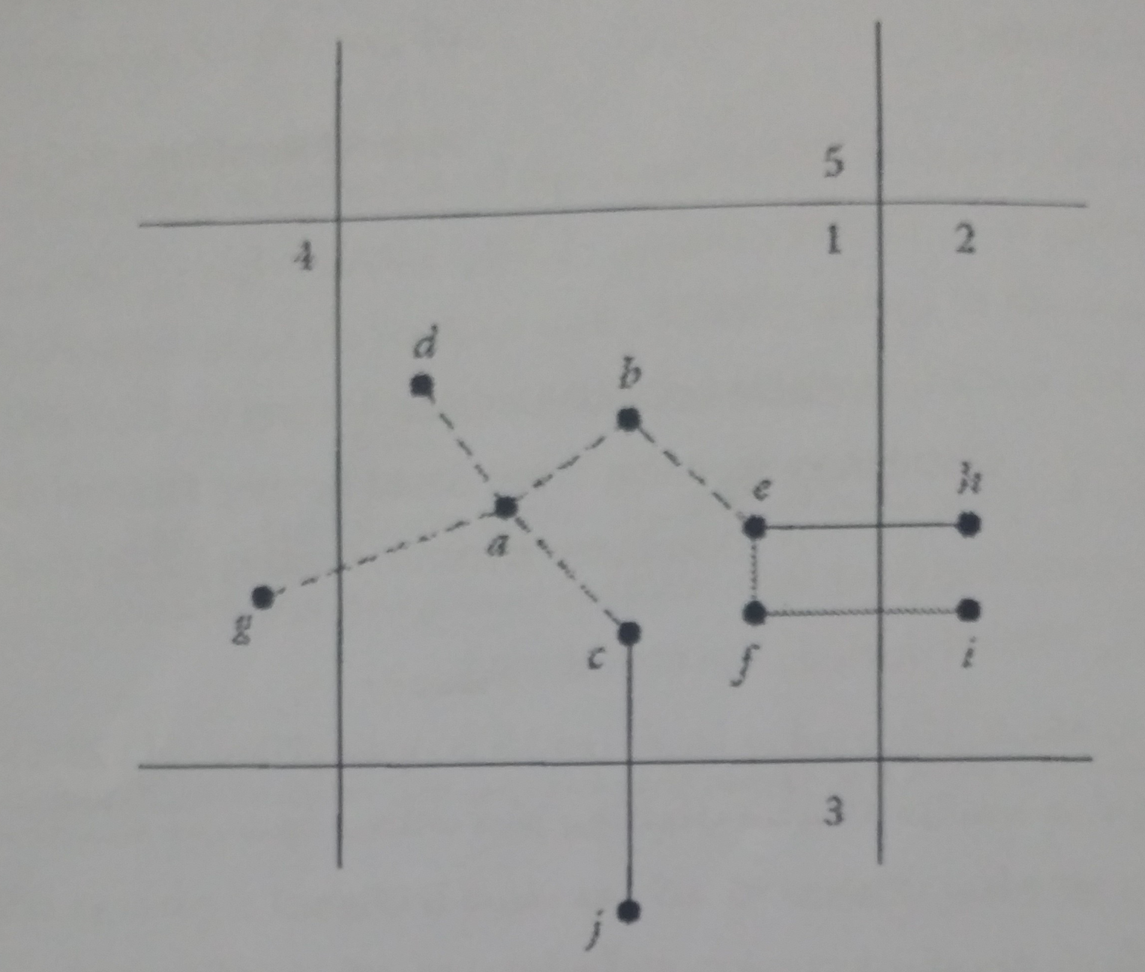
...

Slide 76
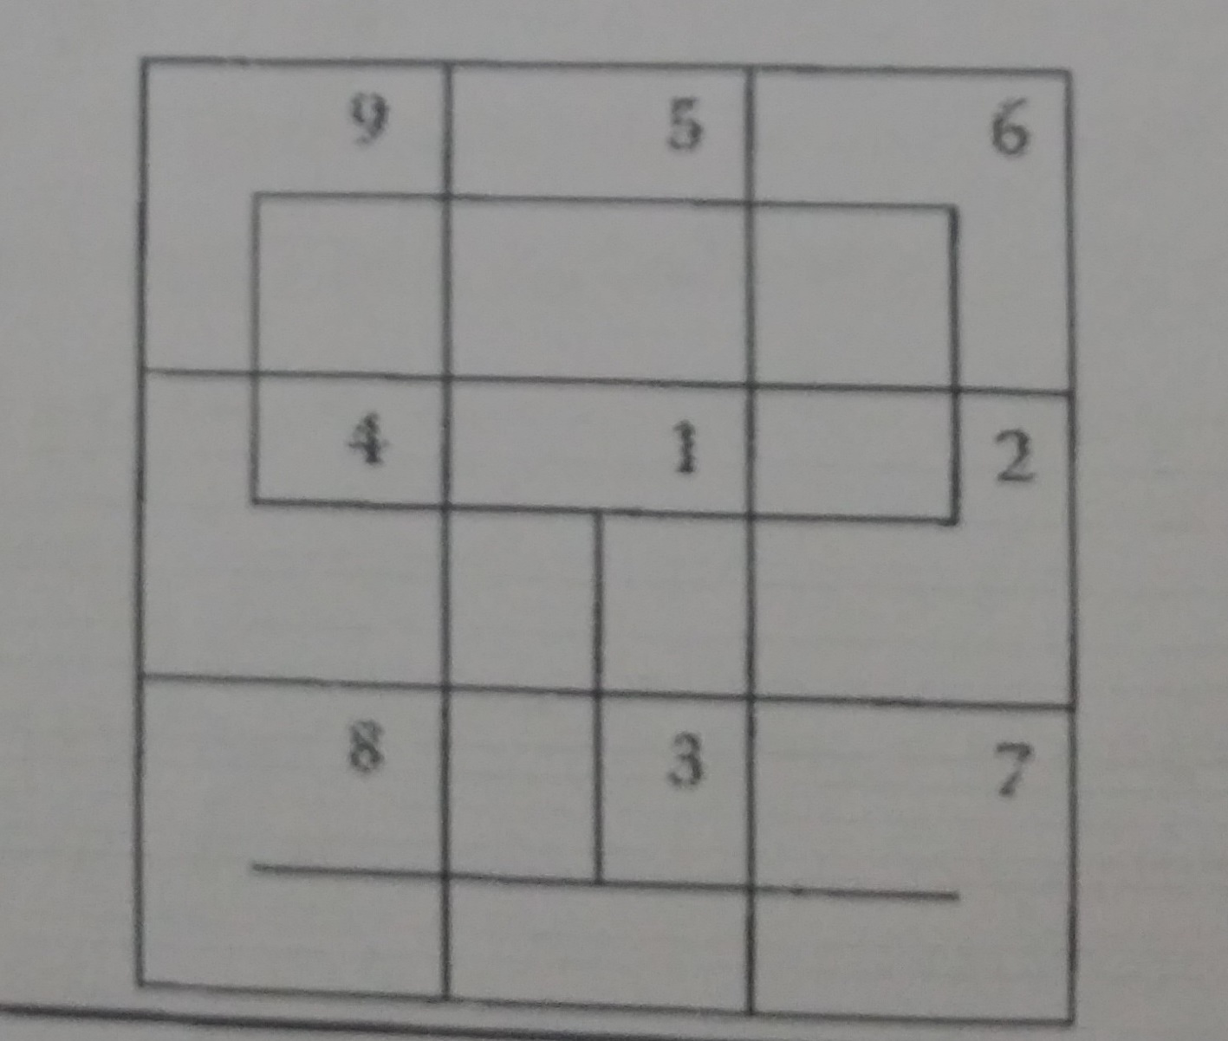
...

Slide 77
(Distributed Dynamic Routing)DDR
پروتکل مسیریابی DDR شش فاز دارد :
انتخاب همسایه های مطلوب
ساخت جنگل
خوشه بندی داخل درخت ها
خوشه بندی بین گره ها
اسم دهی مناطق
تقسیم بندی مناطق

Slide 78



